Slide 1
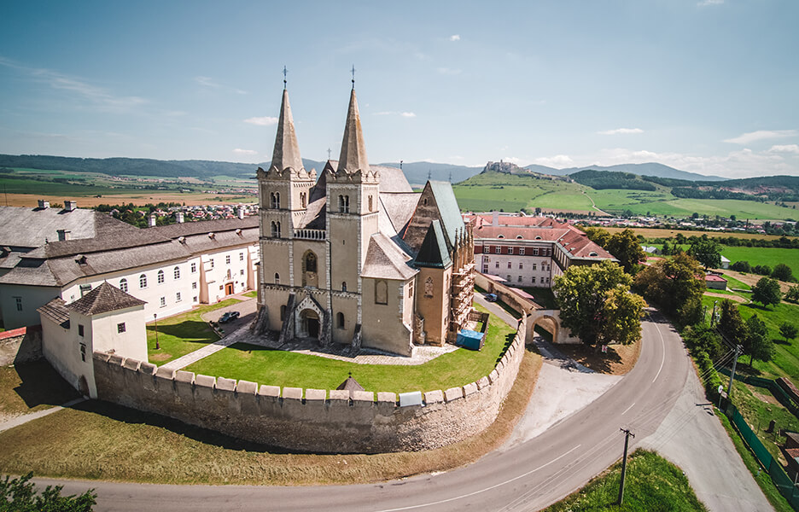
Diecézna škola viery IV. Sväté písmo
Úvodné poznámky k Svätému písmu
IX/2021 – V/2022

Slide 2
Základné charakteristiky Svätého písma
Zbierka posvätných kníh
46 (SZ) + 27 (NZ) = 73
dlhý vývoj, fragmenty, redakcie
proroci, pisári, prekladatelia
sv. Hieronym (+420) – Vulgáta
1979 Neovulgáta
skratky, kapitoly, verše

Slide 3
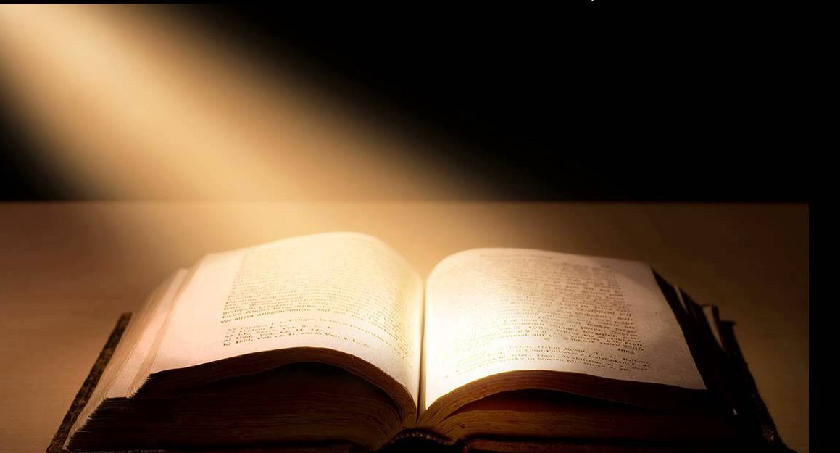
Čo je to inšpirácia Svätého písma?
2Tim 3,16-17 ; 2Pt 1,20-21
Vplyv DS: na svätopisca (dočasný), na text (trvalý)
Dei Verbum 11 – 13: Inšpirácia je: Božie slovo vtelené do ľudského slova

Slide 4
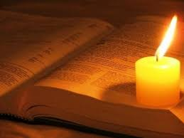
Dôsledky inšpirácie
1.
nie sme: „národom knihy“
sme: „ľudom živého Slova“
2.
v Písme je neomylná pravda o veciach potrebných pre spásu

Slide 5
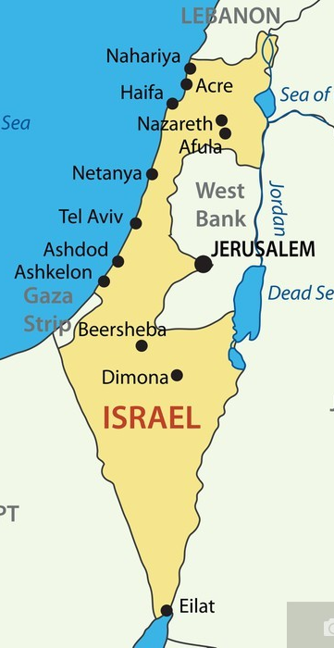
Biblický zemepis (Geografia Svätej zeme)
výraz Svätá zem dnes približne predstavuje územie štátu Izrael (cca 9 mil obyvateľov; vyše 20 tisíc km²).
5 geografických celkov:
A) Oblasť Galiley,
B) Samária,
C) Judsko,
D) Sinajský polostrov,
E) Územie za Jordánom.

Slide 6
A) Oblasť Galiley
Genezaretské jazero
Týrus
Hajfa
Karmel
Horná Galilea
Dolná Galilea
Cézarea Filipova
Kafarnaum
Tabga
Tiberias (južne od Magdaly)
Nazaret
Kána Galilejská
Gaulanitída (Golanské výšiny)

Slide 7
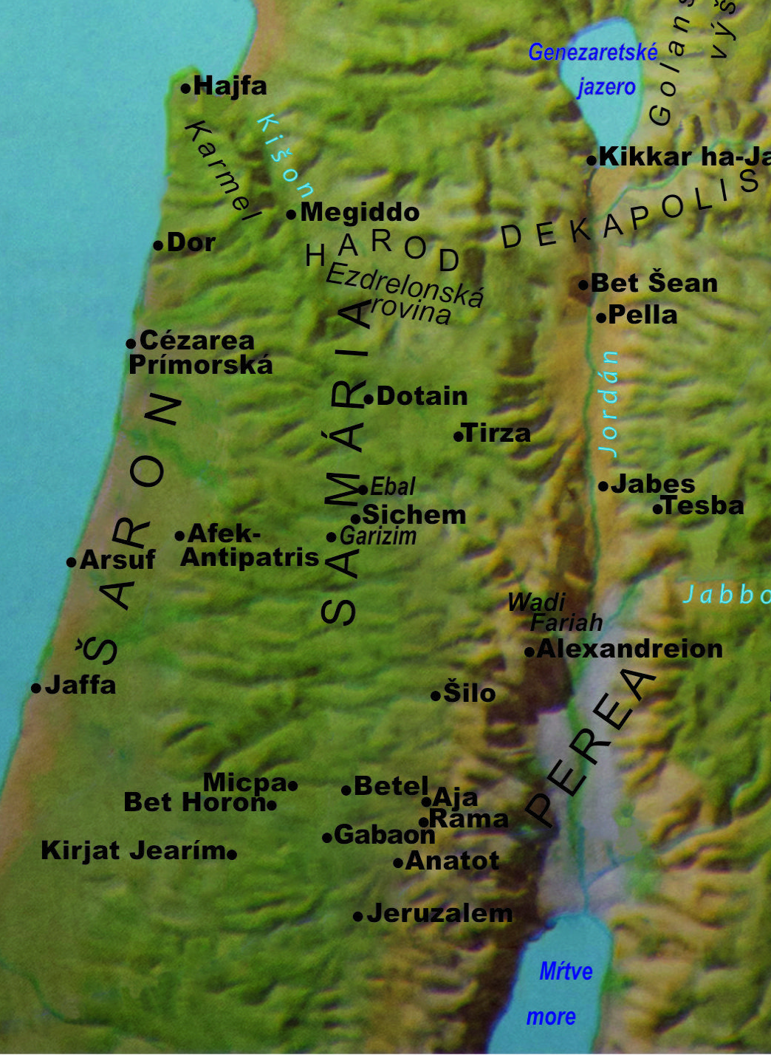
B) Samária
Garizim
Ebal
Sichem
Betel
Šílo
Dotain
Šaron
Cézarea Prímorská
Jordán
Jarmuk (v Galilei)
Jabboq

Slide 8
C) Judsko
Jeruzalem
Jaffa
Šefelah
Anatot
Betlehem
Hebron
Mŕtve more
Engeddi
Lisan (polostrov)
Masada

Slide 9
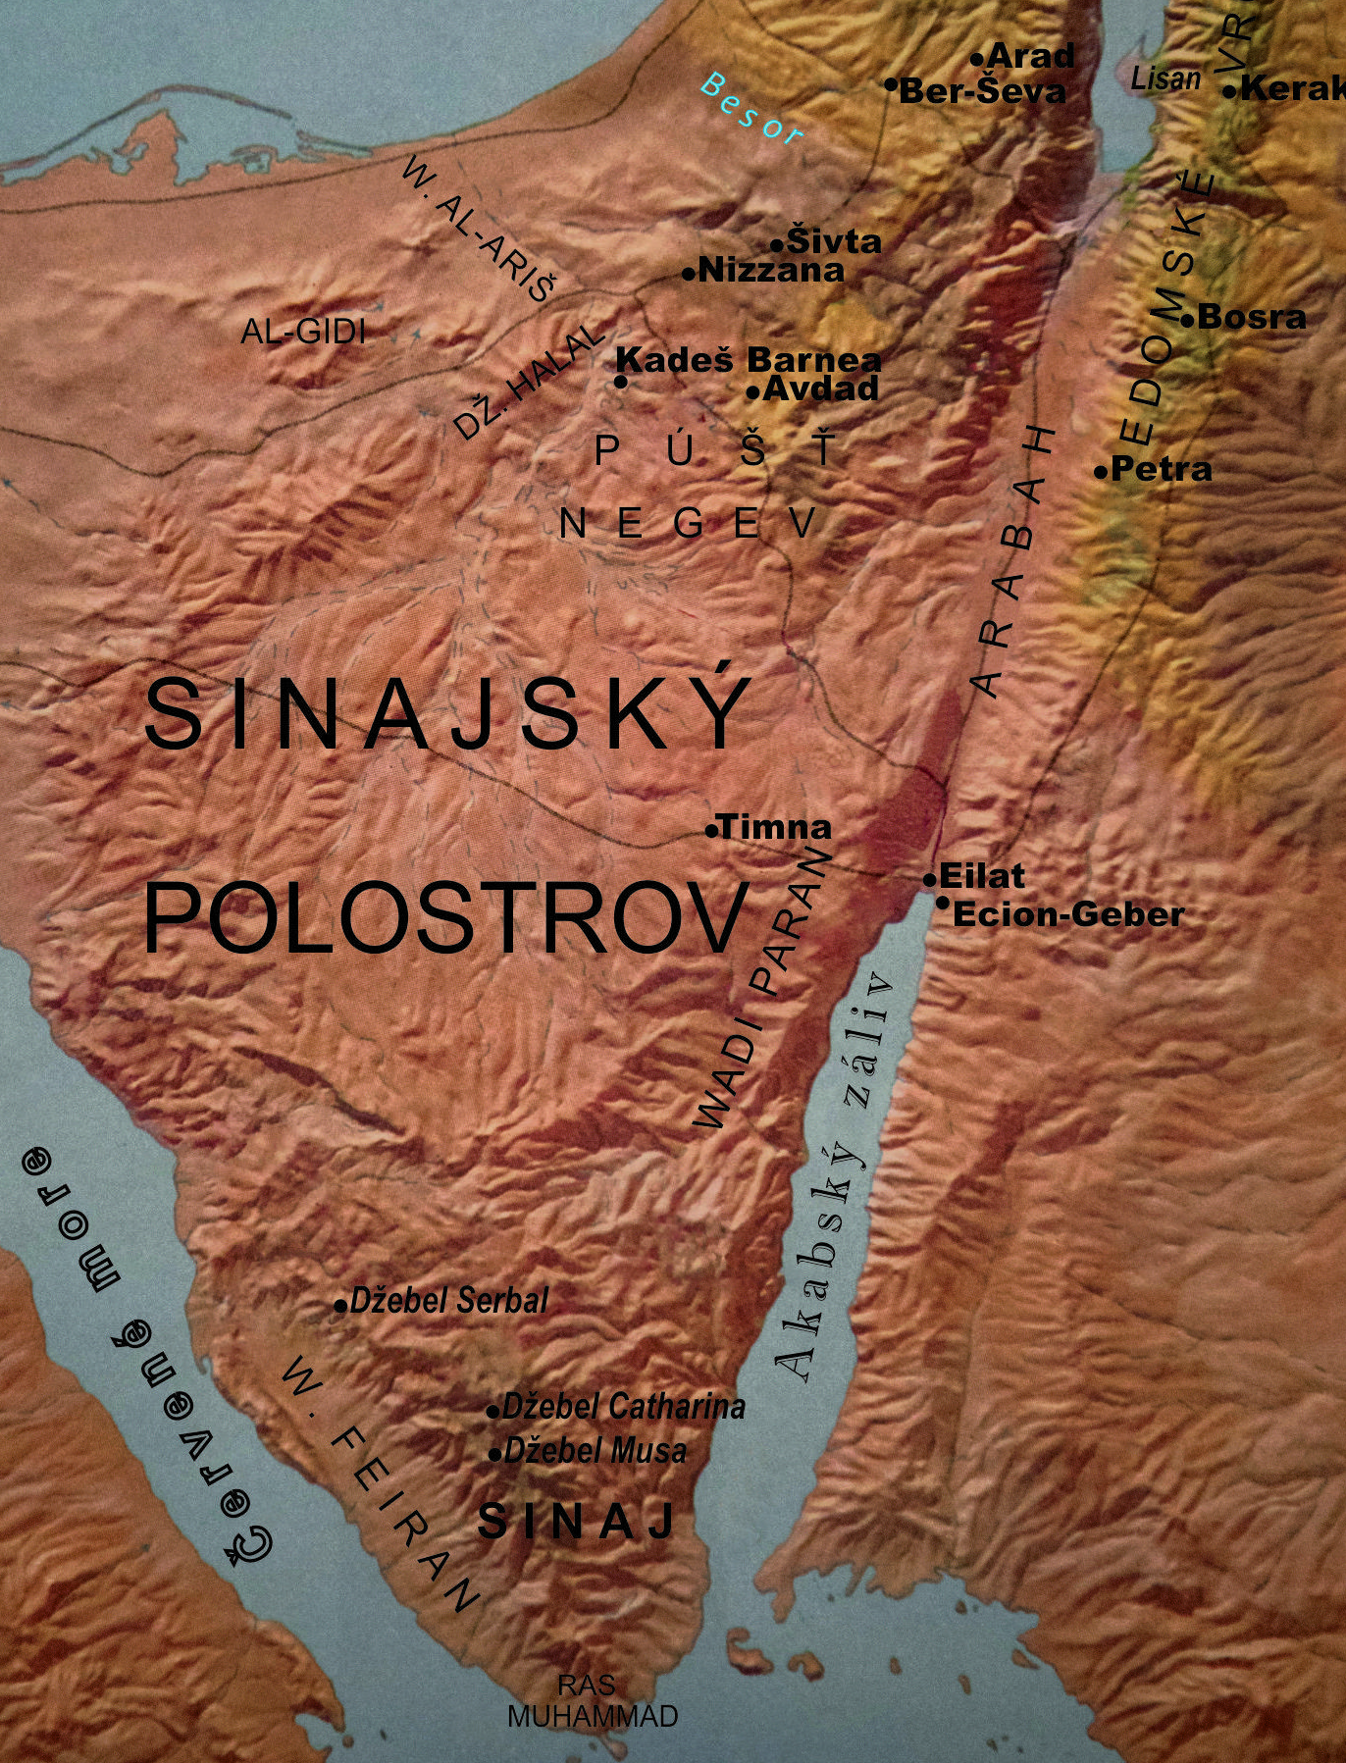
D) Sinajský polostrov
púšť Negev
Sinaj, 60 tisíc km²
Horeb

Slide 10
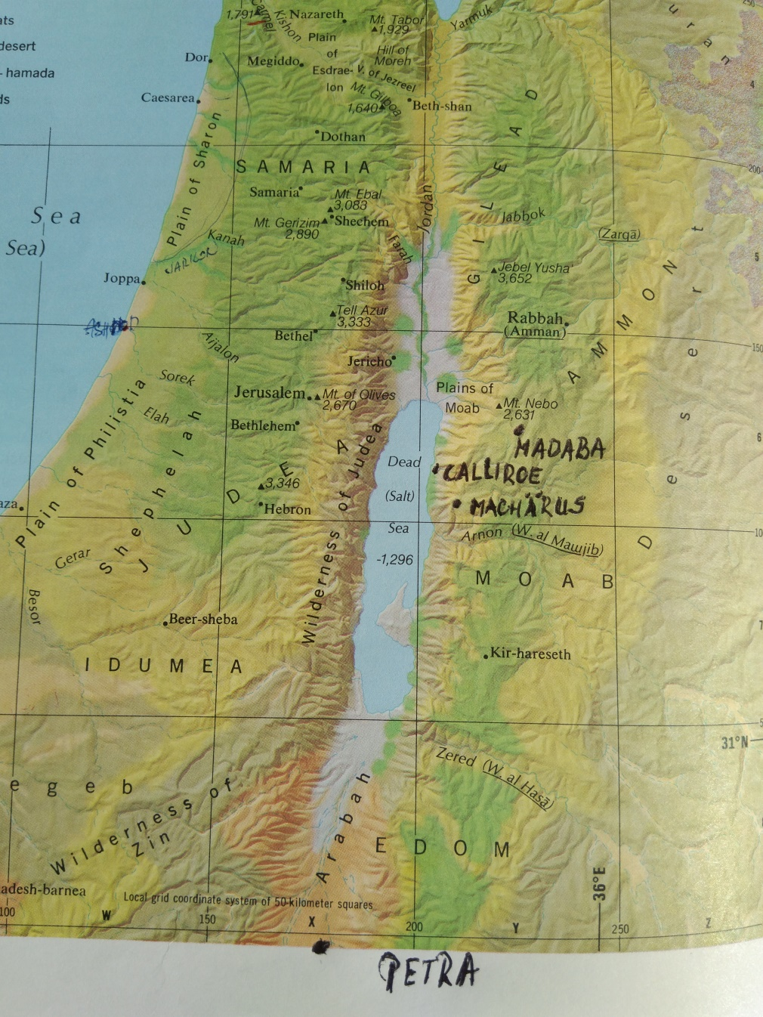
E) Územie za Jordánom
Amončania
Moabčania
Edomčania
Nebo
Madaba
Zara-Calliroe
Macherus
Petra

Slide 11
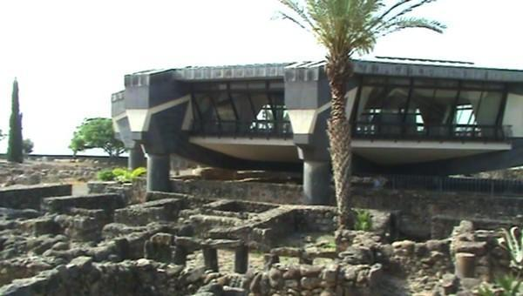
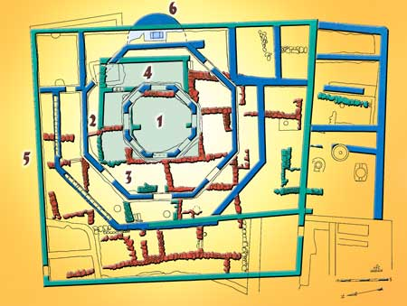
Archeológia Svätej zeme a jej význam pre výklad SP
biblická archeológia: SZ
kresť.archeológia: JKR a novšie
„materiálny“ výklad Písma
Kafarnaum 1968
kostol (6. stor., modré)
posvät. zóna (2.-4. stor., zel.)
obydlie (1. stor. po Kr., hnedé)
Obr. hore: Kostol na stĺpoch
nad základmi Petrovho domu.

Slide 12
Záver
20. stor.: nárast pozornosti voči Svätému písmu
1969 Katolícka biblická federácia
1993 Katolícke biblické dielo na Slovensku
(www.kbd.sk)
publikácie
komentáre k textom Písma
vysielania TVLux, Lumen
kurzy
konferencie
prednášky
členstvo v KBD
Ďalšie stretnutie: 21. októbra 2021

